Slide 1
Notes:
Faire remplir les dossiers vert.

Slide 2
Transitions
CSS animation++
Les transitions permettent de faire des animations simples en passant d’un état A à un état B
Pour faire cela, nous allons utiliser deux propriétés:
transition-property => Permet de choisir quelle(s) propriété(s) CSS va être animée
transition-duration => Permet de choisir le temps sur lequel se déroule l’animation

Slide 3
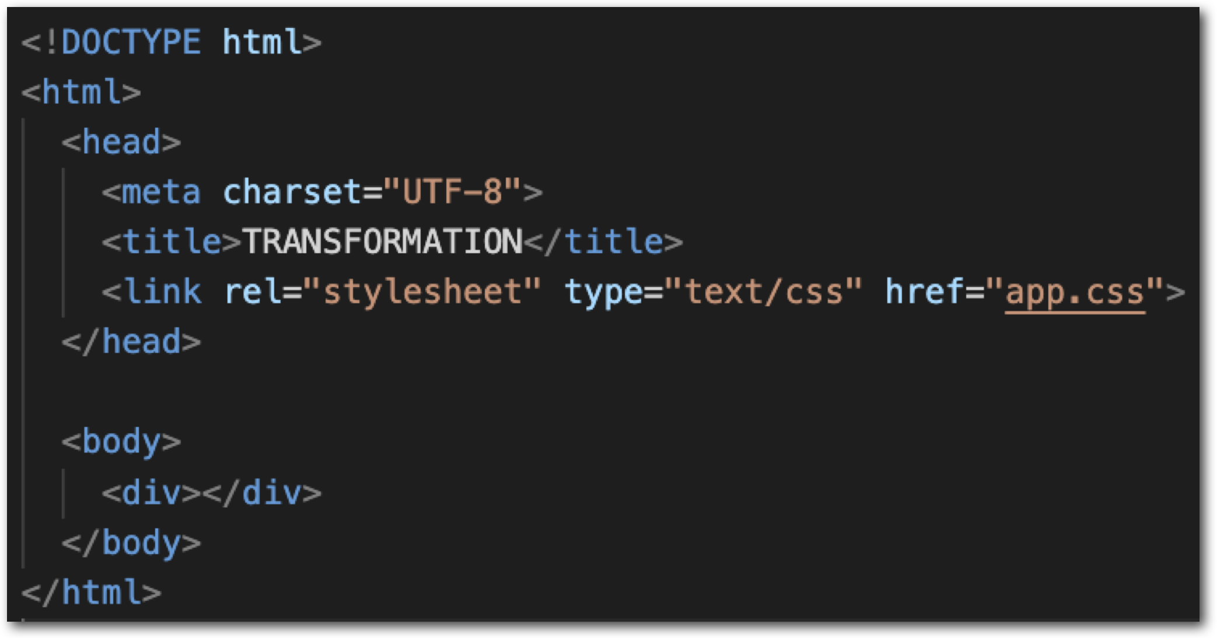
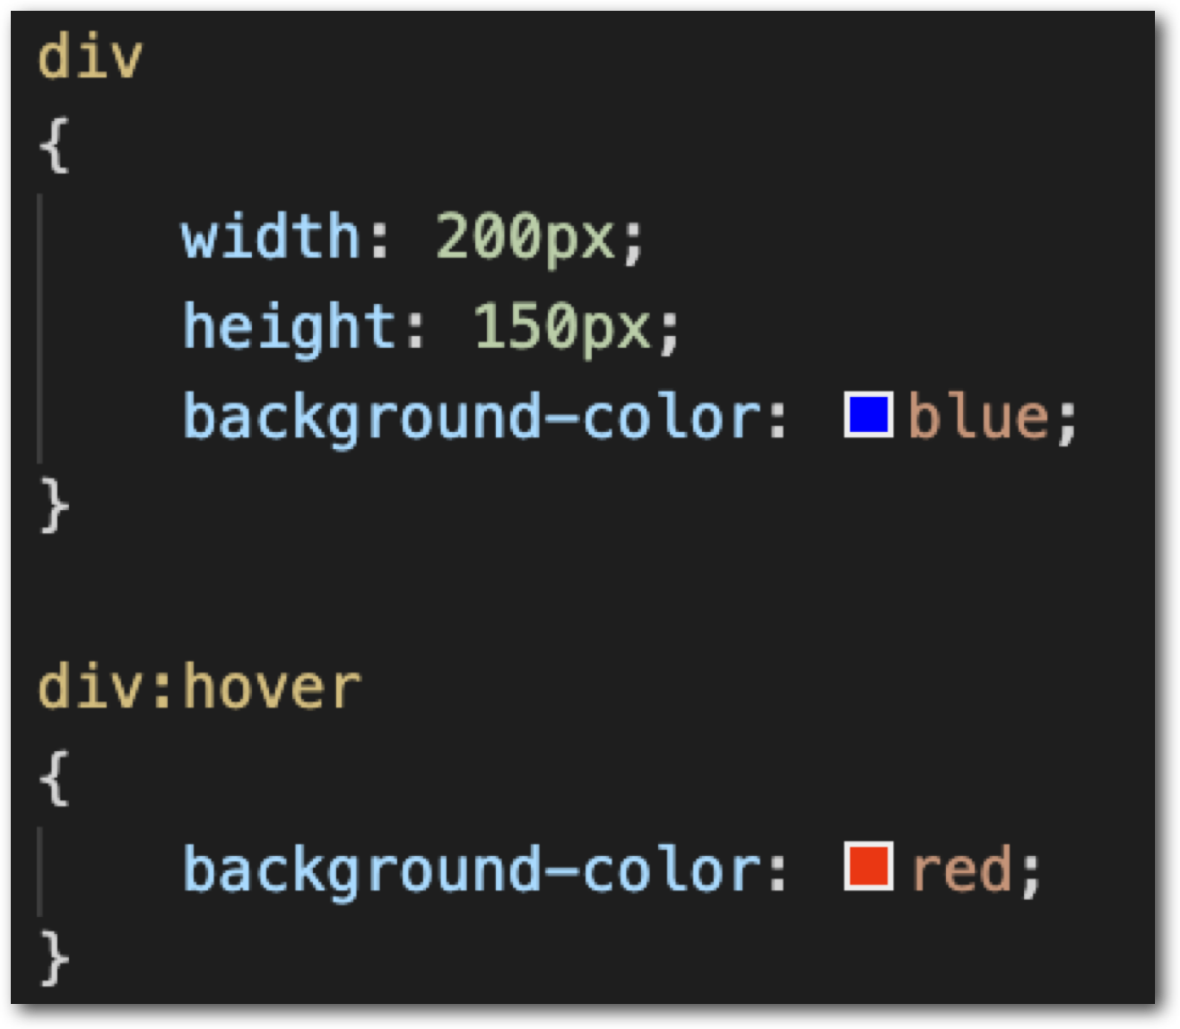

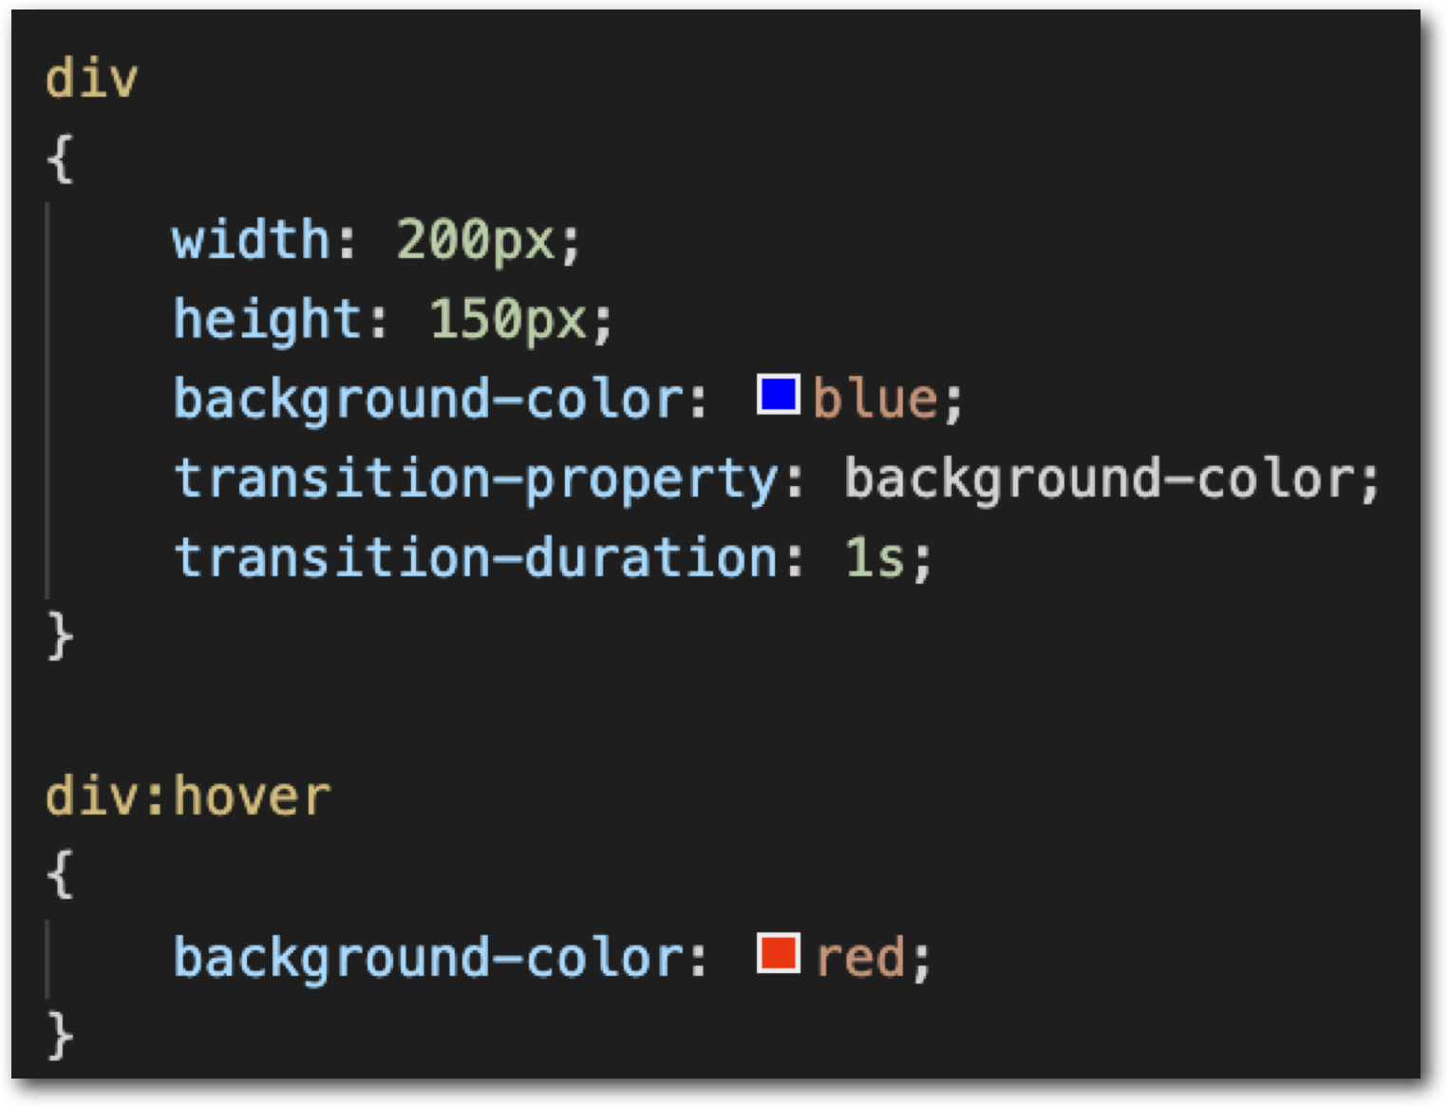
Transitions
CSS animation++
Prenons par exemple une <div> avec les paramètres suivants:
Appliquons nos deux propriétés précédentes:

Slide 4
Transitions
CSS animation++
Lorsque notre curseur passera sur la <div>, il y aura une transition entre le « background-color: blue » et le « background-color: red » d’une seconde
Note: La valeur de durée peut être en milliseconde (ms)

Slide 5
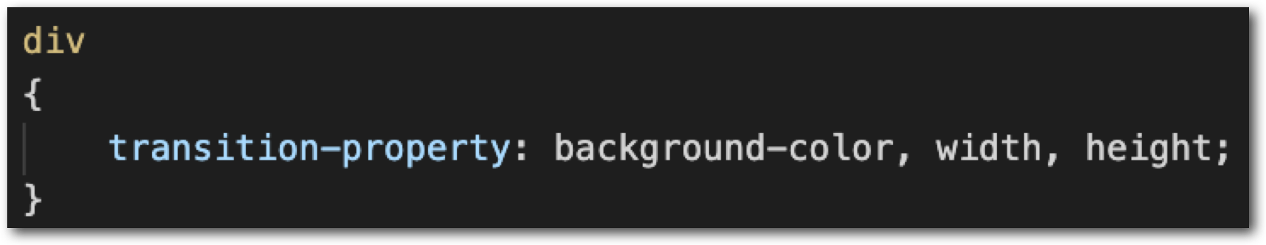
Transitions
CSS animation++
Vous pouvez appliquer la transition sur plusieurs propriétés en même temps, en les séparant par des virgules:

Slide 6
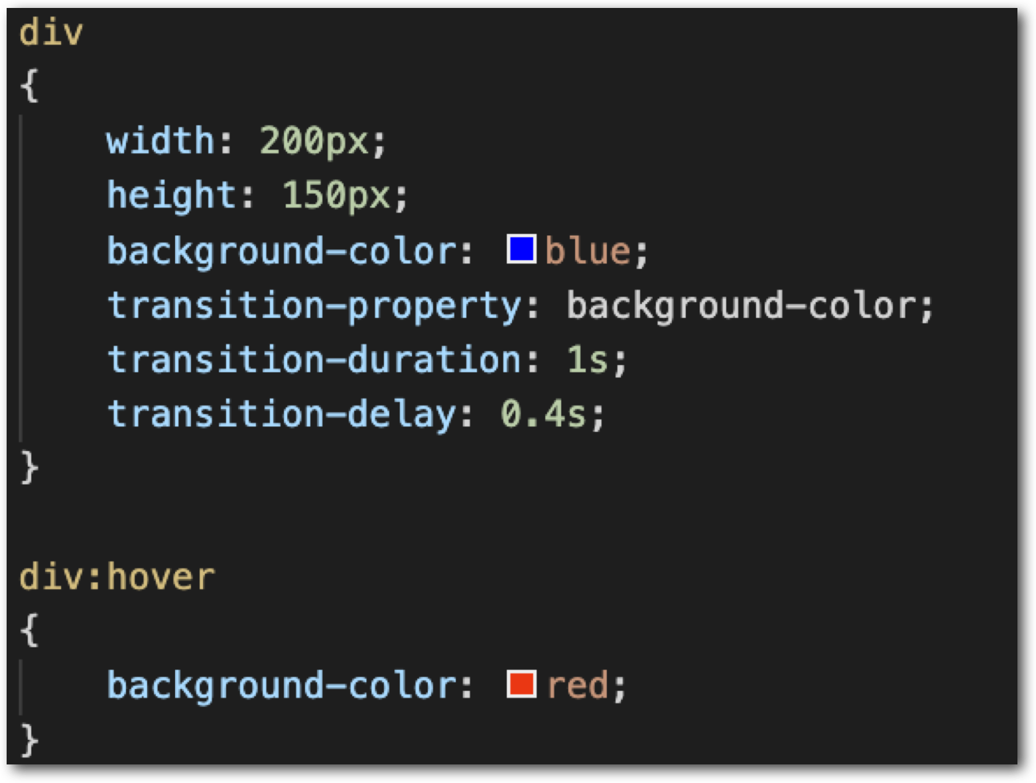
Transitions
CSS animation++
Nous pouvons aussi ajouter une propriété supplémentaire à nos transitions, la propriété « transition-delay » qui comme son nom l’indique, permet de jouer une animation mais avec un délais au démarrage:

Slide 7
Transitions
CSS animation++
Ajoutons encore plus à notre transition, avec la propriété « transition-timing-function » qui permet de choisir l’effet qu’aura la transition:
ease: Rapide au début et lent à la fin
linear: Vitesse régulière
ease-in: Lent au début et de plus en plus rapide
ease-out: Rapide au début, et de plus en plus lent
ease-in-out: Lent au départ et à la fin, rapide entre

Slide 8
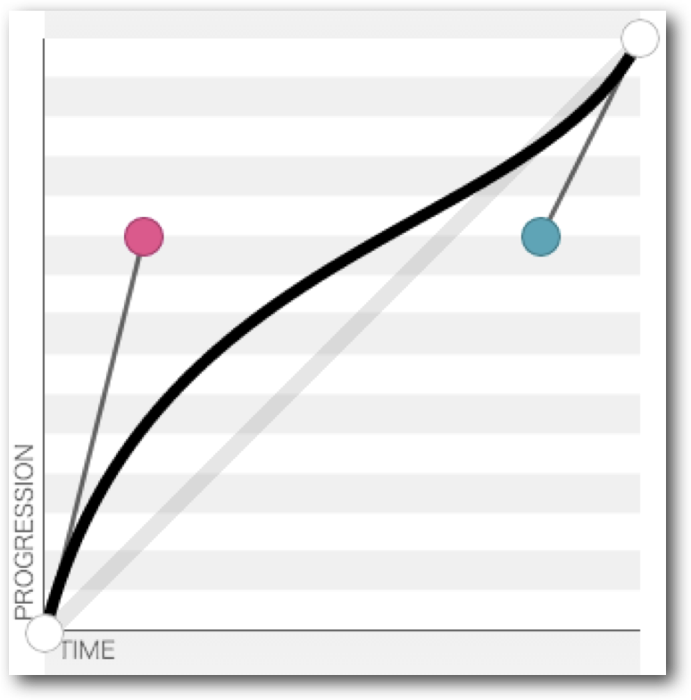
Transitions
CSS animation++
Toujours avec la propriété « transition-timing-function », nous pouvons aussi créer notre propre fonction à l’aide d’une fonction cubic-bezier()
Lien vers le site: https://cubic-bezier.com/

Slide 9
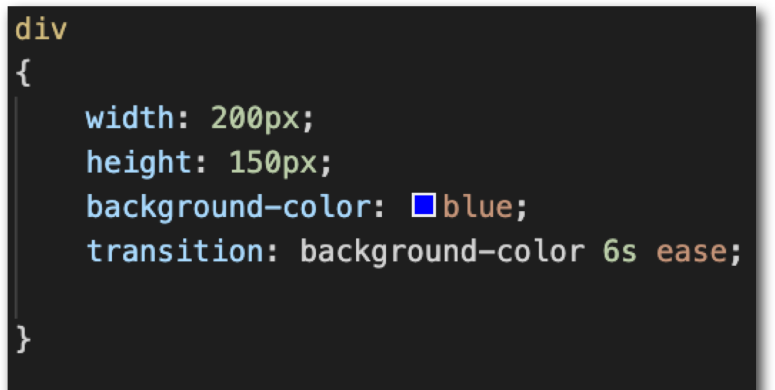
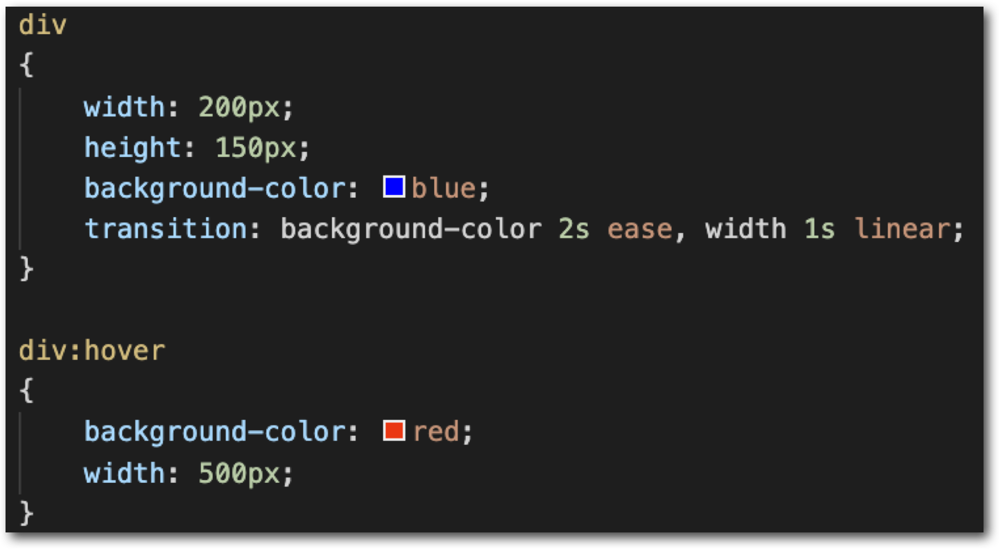
Transitions
CSS animation++
Nous pouvons aussi utiliser la super-propriété « transition » qui permet, du coup, de réunir toutes les propriétés précédentes en une seule:
Et pour optimiser encore plus, nous pouvons combiner les super-propriétés:

Slide 10
Mise en pratique (20 min)
CSS animation++
Dans un nouveau répertoire, créez un fichier HTML avec le HTML minimum et un fichier CSS. Liez-les ensemble.
Ajoutez un titre et un paragraphe avec du texte
Ajoutez un effet sur le titre pour qu’il passe de la couleur rouge au vert au survol de la souris, l’animation durera 1s et sera linéaire
Ajoutez un effet de rotation au clic sur le paragraphe (2 tours en 2s), de manière linéaire
Testez les autres accélérations (ease, ease-in,…)

Slide 11
Keyframes
CSS animation++
Rentrons maintenant dans les animations beaucoup plus complexes. Pour cela nous allons utiliser les « keyframes ». Contrairement aux transitions, qui n’effectuent une action que d’un état A à un état B, les « keyframes » permettent de définir autant d’étapes que voulu.
Voici un exemple de ce qu’on peut faire uniquement en HTML/CSS, avec des animations:
https://codepen.io/tadywankenobi/pen/QbWNGR/

Slide 12
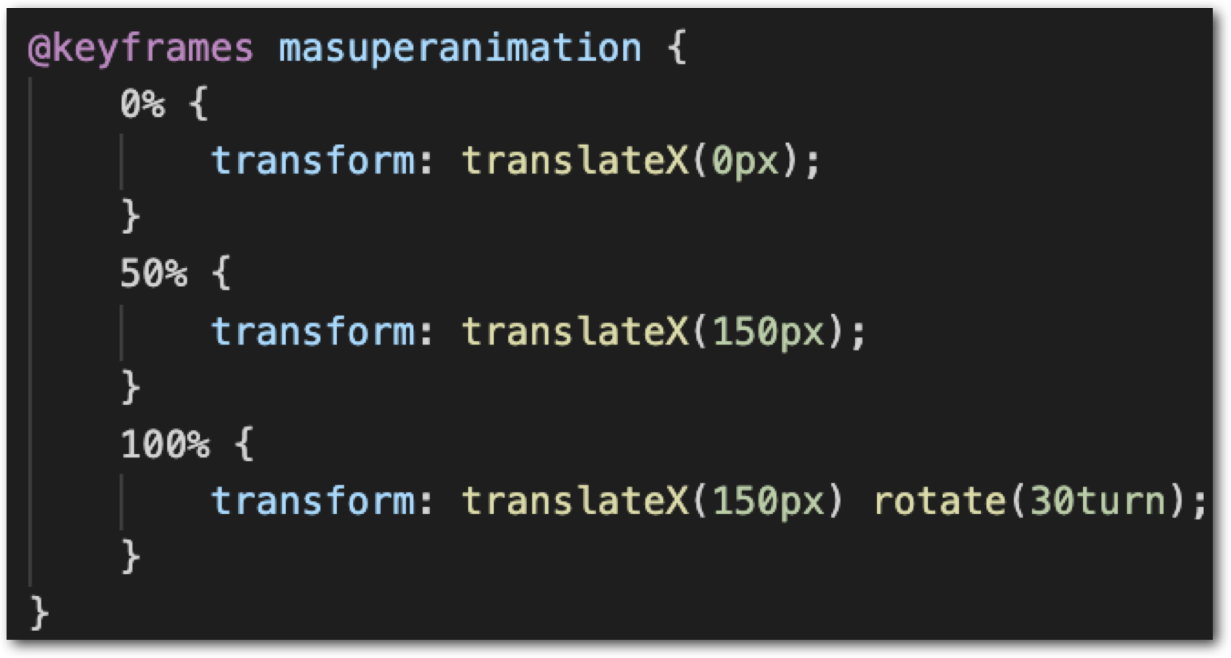
Keyframes
CSS animation++
En premier, il va nous falloir créer notre animation, étape par étape. Pour cela, nous allons les définir dans la règle « @keyframes »:
Cette animation, qui porte le nom de « masuperanimation », nom que l’on peut bien sur changer à sa guise, se présente en plusieurs étapes:
En premier, à 0% de l’avancé, nous donnons l’instruction à l’élément de ne pas bouger (une translation de 0px)
En second, à 50% de l’avancé, nous donnons l’instruction à l’élément de bouger de 150px vers la droite
En dernier, à 100% de l’avancé, nous donnons l’instruction à l’élément de bouger de 150px ET de faire une rotation de 30 tours

Slide 13
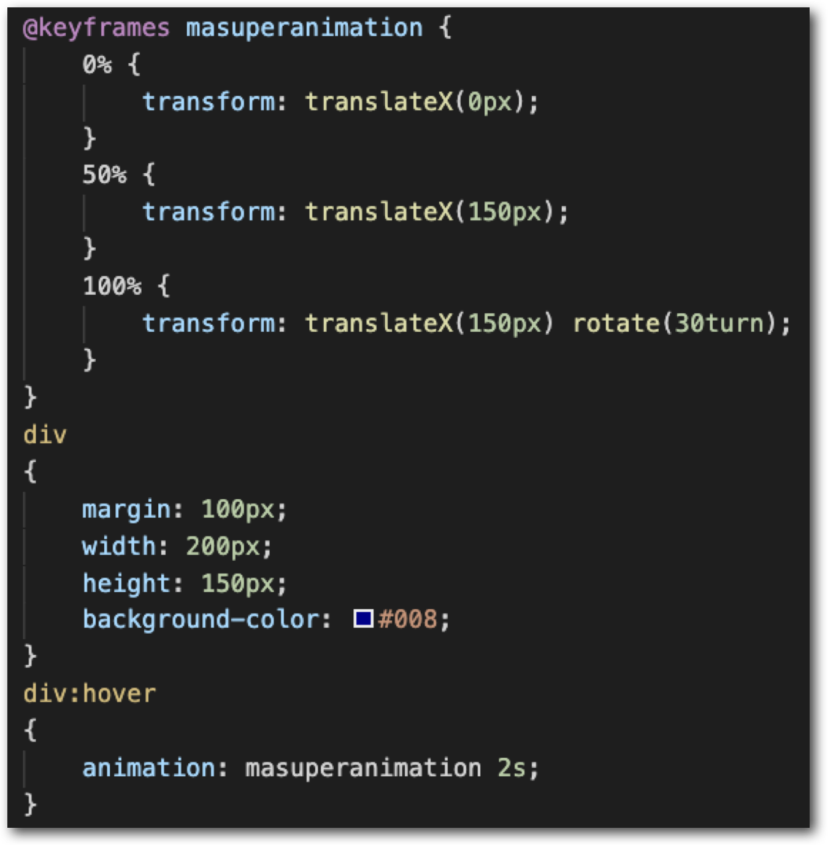
Keyframes
CSS animation++
Enfin, pour appliquer cette animation à notre élément, il suffit simplement d’utiliser la super-propriété « animation » et de mettre en valeur le nom de notre animation en plus de sa durée:

Slide 14
Keyframes
CSS animation++
Qui dit super-propriété, dit qu’elle est composée de plusieurs propriétés dont voici une liste non-exhaustive :
Animation-name: Nom de l’animation
Animation-duration: Durée d’exécution de l’animation
Animation-delay: Délai avant l’exécution de l’animation
Animation-timing-function: Pattern d’accélération
Animation-iteration-count: Nombre de répétitions de l’animation (la valeur « infinite » existe pour permettre à l’animation de tourner en boucle)
Animation-fill-mode: Permet d’indiquer l’état final de l’animation (« forwards » pour qu’il reste à sa dernière étape ou « backwards » pour qu’il revienne dans son état d’origine)
Animation-direction: Permet de choisir le sens de lecture de l’animation

Slide 15
Mise en pratique (40 min)
CSS animation++
Reprenez l’exercice précédent
Ajoutez trois boutons dans une <div> à la suite du paragraphe
Ajoutez une animation de translation pour le titre en partant d’une position négative jusqu’à 0 en 2s (pour donner un effet d’arrivée sur la page)
Ajoutez une animation sur le paragraphe pour qu’il se « déplie » en modifiant sa taille (width & height) en allant de 0 à 100% en 1 seconde
Au survol du curseur ajoutez:
Sur le bouton 1, une rotation de 0 à 10 degrés puis à -10 degrés en 0,2s en « infinite » et « alternate » pour que l’animation tourne en boucle de manière fluide (donne un effet de tremblement)
Sur le bouton 2, une translation de 0 à -10px sur l’axe Y, en 0,2s en « infinite » et « alternate » pour que l’animation tourne en boucle de manière fluide (donne un effet de sursaut)
Sur le bouton 3, un agrandissement de 1 à 1,3 fois, en 0,5s de manière linéaire en « infinite » et « alternate » pour que l’animation tourne en boucle de manière fluide (donne un effet de battement)

